Slide 1


Prof. Freddy Hervias Vargas

Slide 2
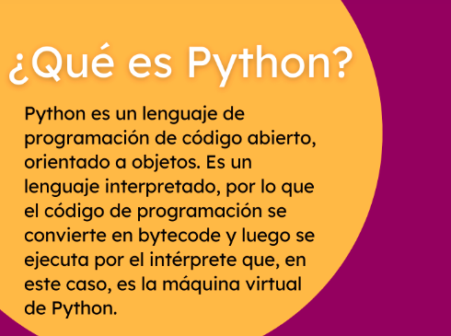

Slide 3
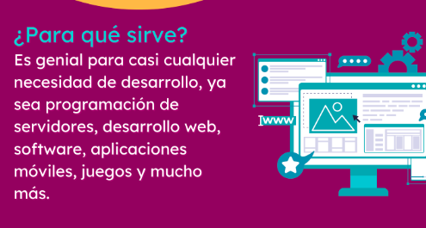

Slide 4
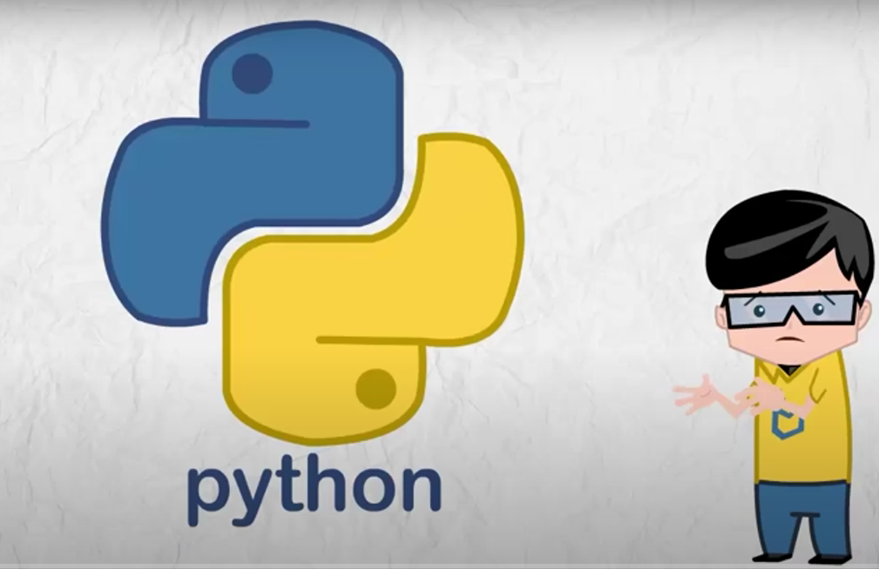
https://www.youtube.com/watch?v=lc5JJTQa4r8&t=149s

Slide 5
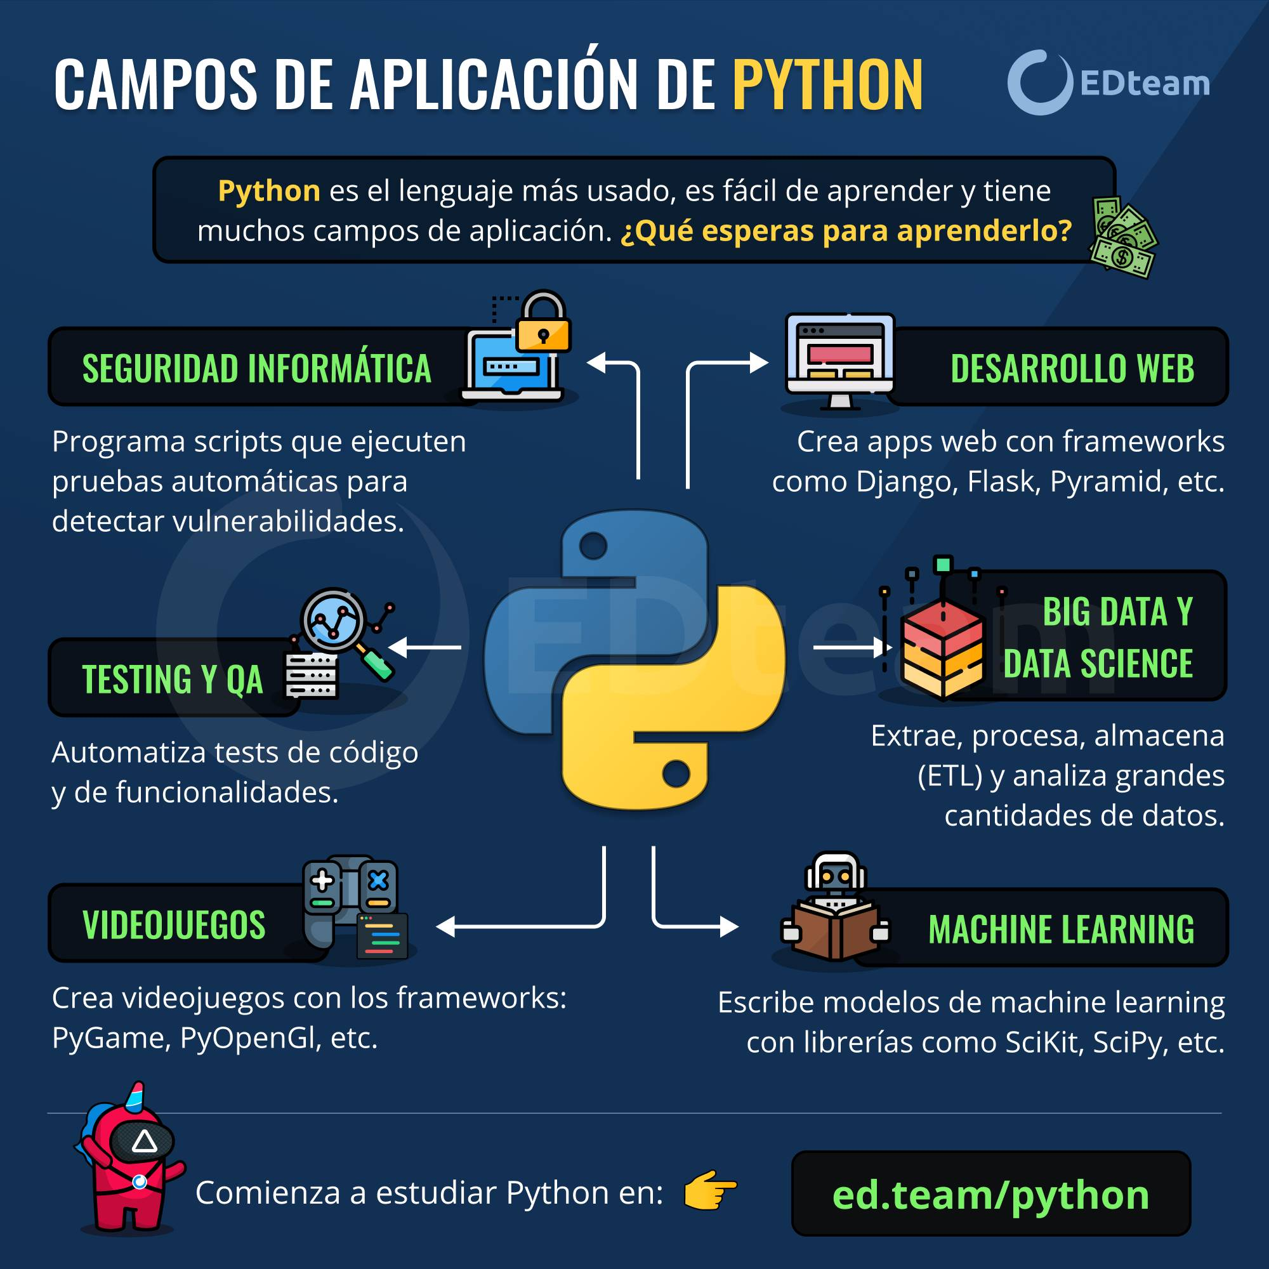

Slide 6
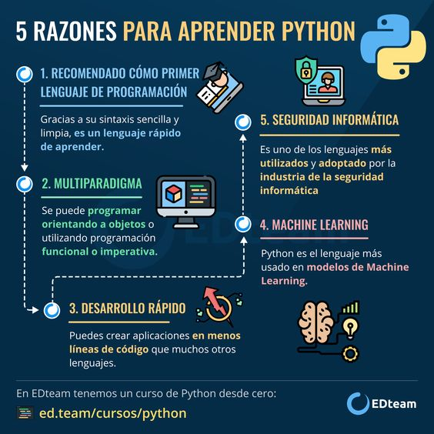

Slide 7
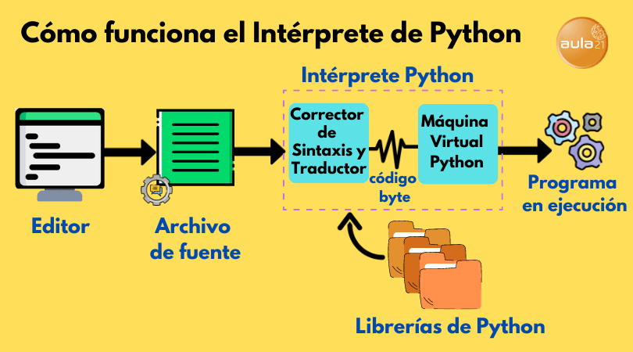

Slide 8
Clase Tk y algunos métodos
Tk() Clase para crear una ventana principal donde añadir los widgets
Pack() ubica los widgets en una posición que podemos cambiar a través de los correspondientes atributos.
Mainloop() inicia el bucle de mensajes, aquí se monitorea la interacción del usuario a través del ratón o teclado con la aplicación, cuando se produzca un evento recibiremos notificación correspondiente y podremos responder a dicho evento.

Slide 9
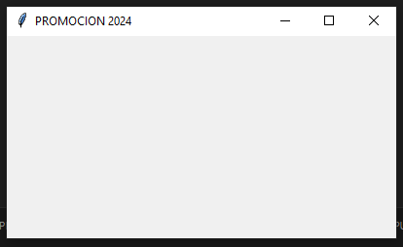
from tkinter import *
ventana=Tk()
ventana.geometry("400x200")
ventana.title("PROMOCION 2024")
ventana.mainloop()

Slide 10
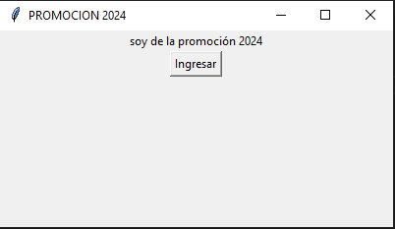
from tkinter import * ventana=Tk() ventana.geometry("400x200") ventana.title("PROMOCION 2024") lbl=Label(ventana,text="soy de la promoción 2024") lbl.pack() btn=Button(ventana,text="Ingresar") btn.pack() ventana.mainloop()

Slide 11
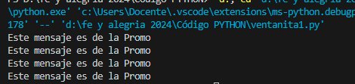
from tkinter import * def miFuncion(): print("Este mensaje es de la Promo") ventana=Tk() ventana.geometry("400x200") ventana.title("PROMOCION 2024") lbl=Label(ventana,text="soy de la promoción 2024") lbl.pack() btn=Button(ventana,text="Ingresar",command=miFuncion) btn.pack() ventana.mainloop()

Slide 12
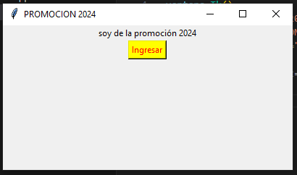
from tkinter import * def miFuncion(): print("Este mensaje es de la Promo") ventana=Tk() ventana.geometry("400x200") ventana.title("PROMOCION 2024") lbl=Label(ventana,text="soy de la promoción 2024") lbl.pack() btn=Button(ventana,text="Ingresar",fg="red", bg=“yellow“) btn.pack() ventana.mainloop()

Slide 13
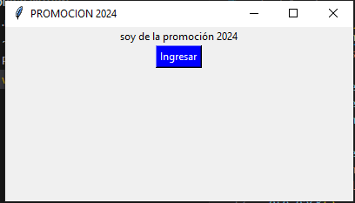
from tkinter import * def miFuncion(): print("Este mensaje es de la Promo") ventana=Tk() ventana.geometry("400x200") ventana.title("PROMOCION 2024") lbl=Label(ventana,text="soy de la promoción 2024") lbl.pack() btn=Button(ventana,text="Ingresar", command=miFuncion) btn["fg"]="white" btn["bg"]="blue" btn.pack() ventana.mainloop()

Slide 14
Utilizar la extensión .pyw
Normalmente los script Python son almacenados con la extensión .py,
Para ejecutar este script, en Windows por ejemplo necesitamos abrir una consola de comandos y ejecutar lo siguiente: pytho hola_mundo.py, si deseamos ejecutar una aplicación con GUI por lo general no se requiere enviar argumentos desde la consola por lo que, si cambiamos la extensión a .pyw la apñicación se ejecutara automáticamente al hacer doble clic sobre ella.

Slide 15
Posicionar controles dentro de una ventana
Gestores de geometría
Definir el modo en que deben colocarse los widgets (controles) dentro de una ventana
  Place
  Pack
  Grid
Para construir las ventanas se pueden utilizar unos widgets especiales
(marcos, paneles, etc.) que actúan como contenedores de otros widgets. Estos widgets se utilizan para agrupar varios controles.
No deben mezclarse distintos métodos dentro de un mismo contenedor.

Slide 16
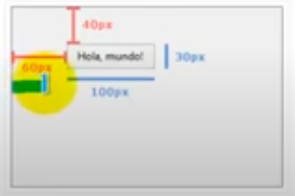
Posición absoluta
Place
Permite ubicar elementos indicando su posición (X e Y) respecto de un elemento padre.
Self.button.place(x=60, Y=40, width=100, height=30)
Valores ABSOLUTOS

Slide 17
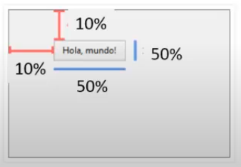
Posición absoluta
Place
Permite ubicar elementos indicando su posición (X e Y) respecto de un elemento padre.
button.place(relx=0.1, rely=0.1, relwidth=0.5, relheight=0.5)
Valores relativos al padre
Relwidht, relheight, relx. y rely aceptan
valores entre 0 y 1.

Slide 18
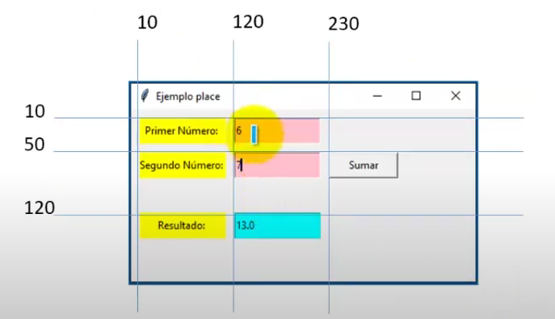
Ejercicio

